Slide 1
上帝的期望
林前1:10-18

Slide 2
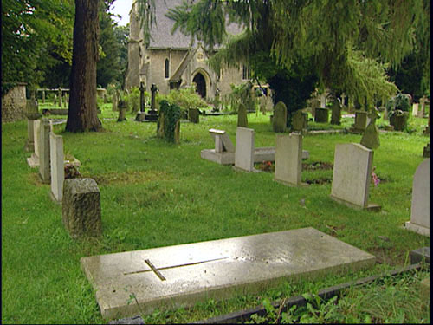
“The people buried here are those who died in the service.”

Slide 3
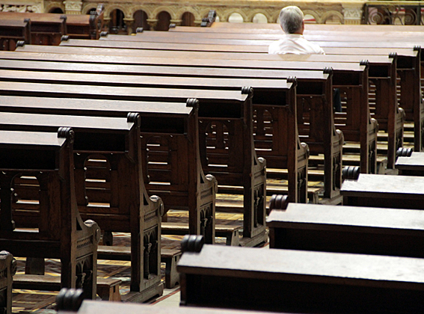

Slide 4
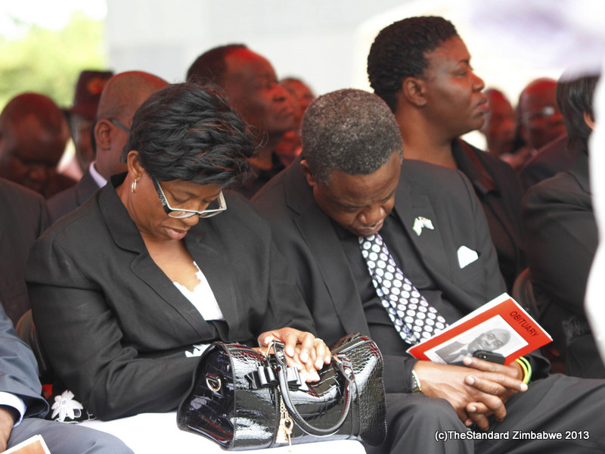

Slide 5
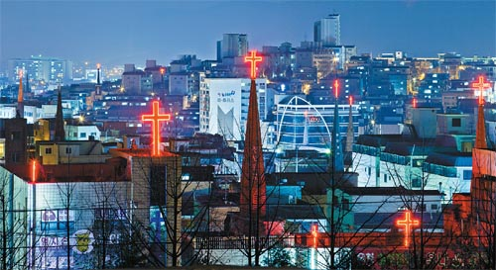

Slide 6
一、寫給廿一世紀的書信
林前6：9-11a
「不要自欺，無論是淫亂的、拜偶像的、姦淫的、作孌童的、親男色的、偷竊的、貪婪的、醉酒的、辱罵的、勒索的，都不能承受神的國，你們中間也有人從前是這樣。」

Slide 7
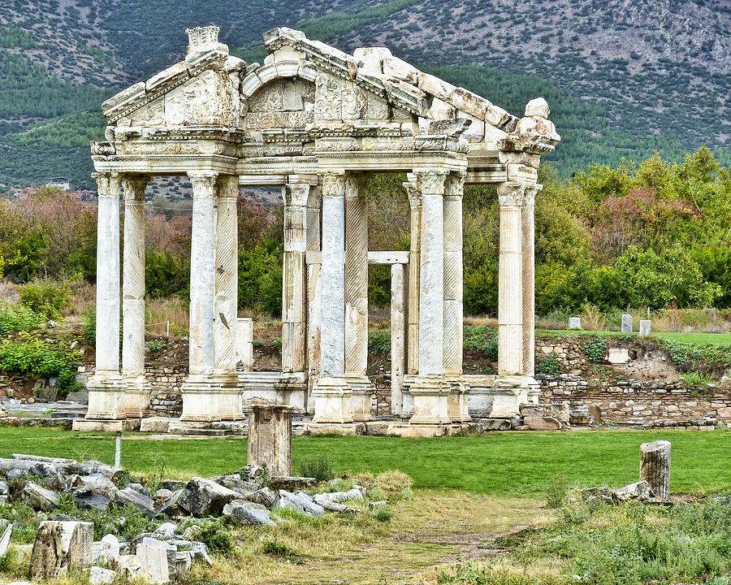
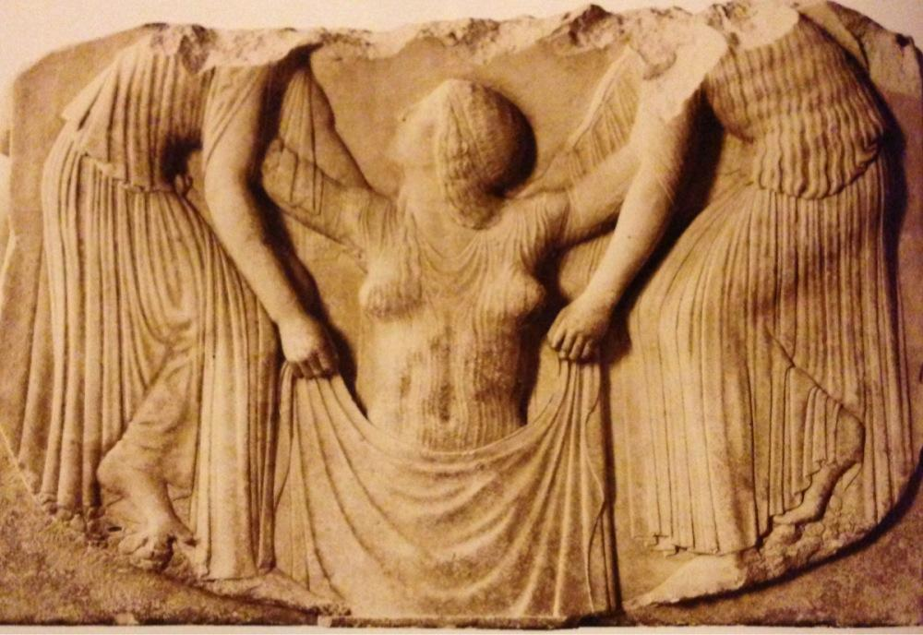
阿芙羅迪神廟

Slide 8
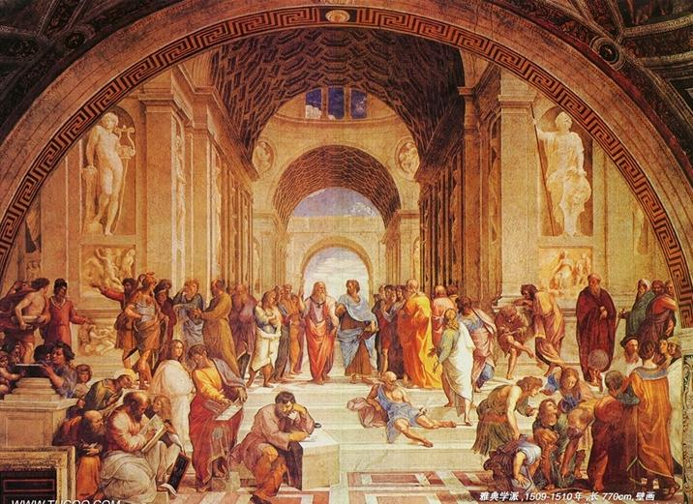

Slide 9
二、小紛爭導致大分裂
¹¹因為革來氏家裏的人、曾對我提起弟兄們來、說你們中間有分爭。
¹²我的意思就是你們各人說、我是屬保羅的，我是屬亞波羅的，我是屬磯法的，我是屬基督的。

Slide 10
三、避免教會分裂的智慧
基督是分開的麼？
保羅為你們釘了十字架麼？
你們是奉保羅的名受了洗嗎？

Slide 11
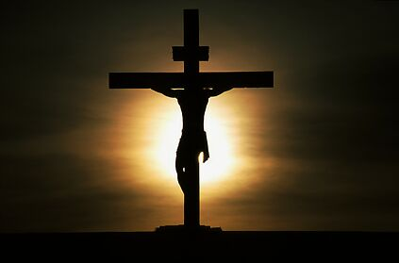
結論
^{「17}基督差遣我、原不是為施洗、乃是為傳福音，並不用智慧的言語、免得基督的十字架落了空。」
「¹⁰你們中間也不可分黨，只要一心一意、彼此相合」

